Slide 1
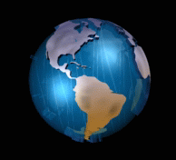
География материков и океанов 7 класс
Теория литосферных плит
Земная кора
Литосферные плиты
Типы границ между плитами
Почему движутся плиты
ресурсы
выход

Slide 2
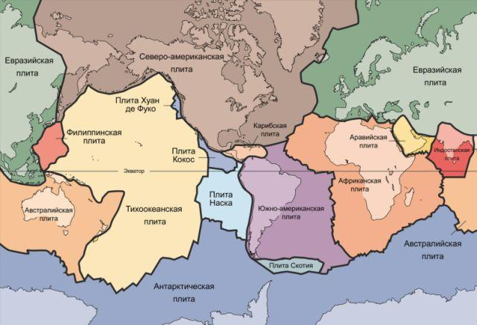
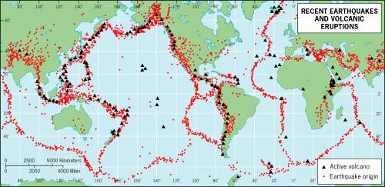
Литосферные плиты
Границам литосферных плит соответствуют сейсмические пояса, где проявляется вулканизм и землетрясения.
Литосфера состоит из крупных плит, границы которых совпадают со срединными океаническими хребтами (СОХ).
плиты
границы
Евразийская
8
А м е р и к а н с к а я
4
Тихоокеанская
Африканская
Индо
Австралийская
3
2
6
4
6
Антарктическая
назад
выход
Схождение (см/год)
расхождение

Slide 3
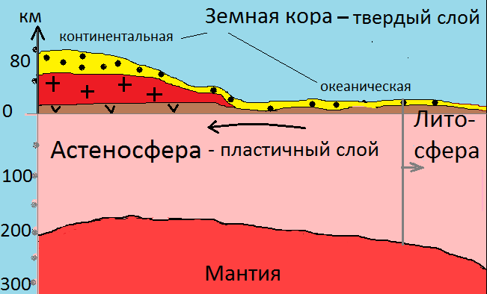
Строение земной коры
Вещественный состав земной коры
Структуры земной коры
Карта
строения земной коры
кислород, железо, кремний, магний, сера, никель, кальций, алюминий
назад
выход

Slide 4
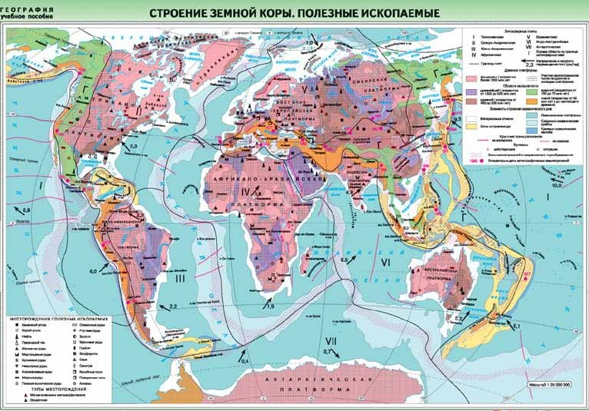
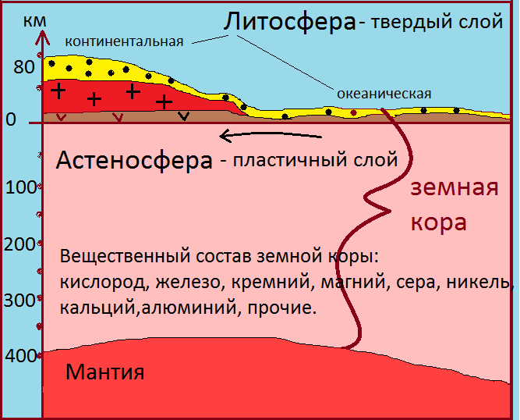
Виды земной коры – примеры изображений
Древние платформы
Зоны разломов
Складчатые области
назад
выход
Срединно-океанические хребты
Выступы кристаллических пород

Slide 5
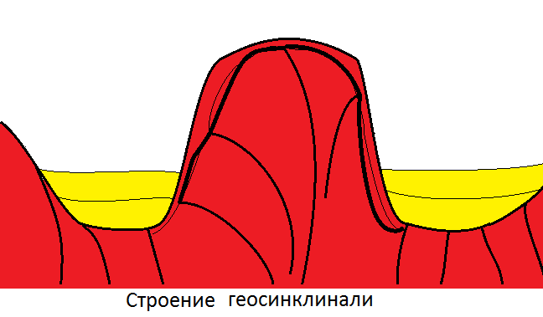
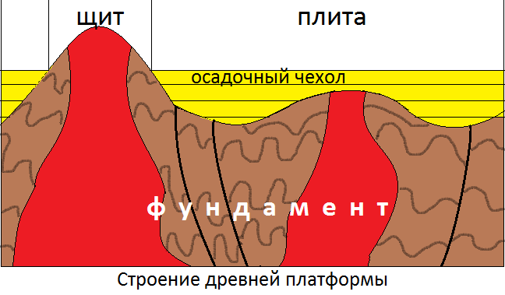
Структуры земной коры
Это участки земной коры, которые отличаются геологическим строением.
Геосинклинали
(складчатые области) –
относительно подвижные участки
Платформы –
относительно устойчивые участки
Особенности:
В строении выделяют 2 яруса: фундамент и щит
Медленные колебания
Преобладают осадочные породы
Почти горизонтальное залегание слоев
Особенности:
Большие скорости колебаний
Магматические процессы
Образование руд
Землетрясения
Складки, разрывные нарушения
горы
Формы рельефа
равнины
назад
выход

Slide 6



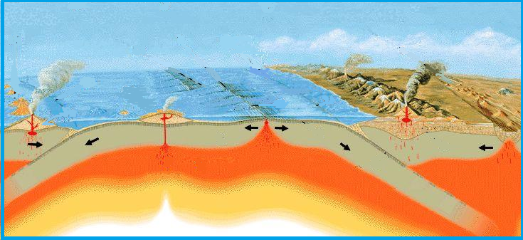
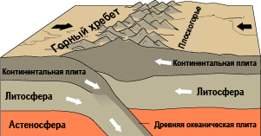
Типы границ между плитами
Расхождение
Схождение
Скольжение
Рифт – гигантский грабен
Океаническая кора погружается под материк в мантию и растворяется. Образуются глубоководные желоба и островные дуги.
Вещество мантии поднимается, остывает, нарастает новая земная кора
Схождение 2-х материковых плит привело к образованию самых высоких горных систем – Гималаи, Тибет.
назад
выход
Notes:
На стрелки, прямоугольники установлены триггеры. Тексты исчезают, если по ним щелкнуть.

Slide 7
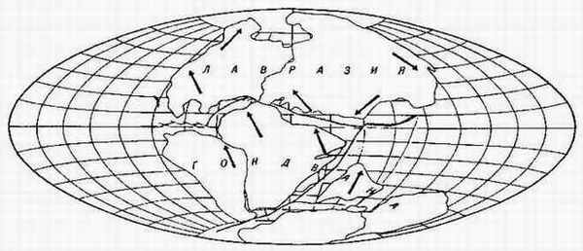
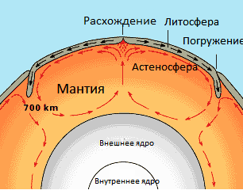
Почему движутся плиты
Главный «мотор» тектоники плит – конвекция
(тепловое перемешивание) в мантии.
Отодвигают от осей СОХ
Затягивают в зоны схождения
Течения мантии перетаскивают плиты
назад
выход
Notes:
На звезду установлен триггер – мантйные

Slide 8
Ресурсы
Литосферные плиты. http://upload.wikimedia.org/wikipedia/ru/2/22/Tectonic_plates%28rus%29.png
Конвективные перемешивания. http://commons.wikimedia.org/wiki/File:Oceanic_spreading-sv.png
Тектоническое плато. http://commons.wikimedia.org/wiki/File:Tectonic_plate_boundaries2.png
Карта «Строение земной коры и полезные ископаемые» http://ngl2006.narod.ru/Contents/Geo/Geo-kart/MK/Pictures/011.jpg
Карта землетрясений и вулканов. http://portalsafety.at.ua/_ph/3/2/788572366.jpg
Континентальные плиты. http://ru.wikipedia.org/wiki/%D0%A4%D0%B0%D0%B9%D0%BB:Continental-continental_con-rus.png
Фигуры для презентаций «Лого» www.themegallery.com
Рисунки М.Н. Пуриковой.
Литература
1. Крылова О.В. Уроки географии 7 класс. Из опыта работы. - М.: Просвещение, 1990.
2. Сергеев М.Б., Сергеева Т.В. Планета Земля. - М.: ТО «Земля», Ассоциация «Экост», 2000.
назад
выход

